Slide 1
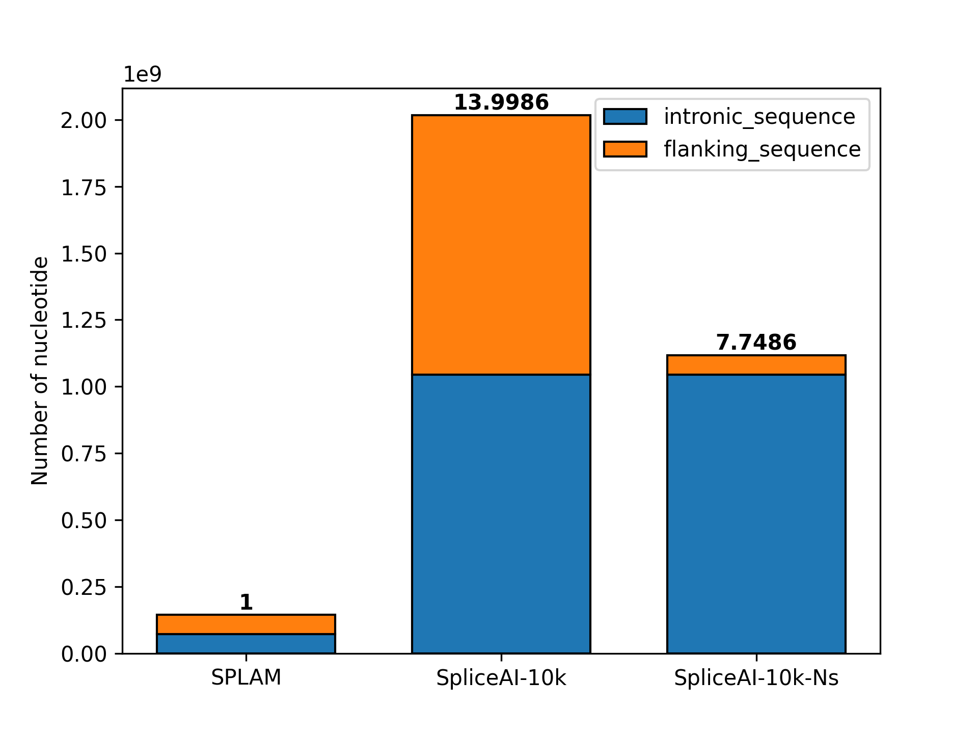
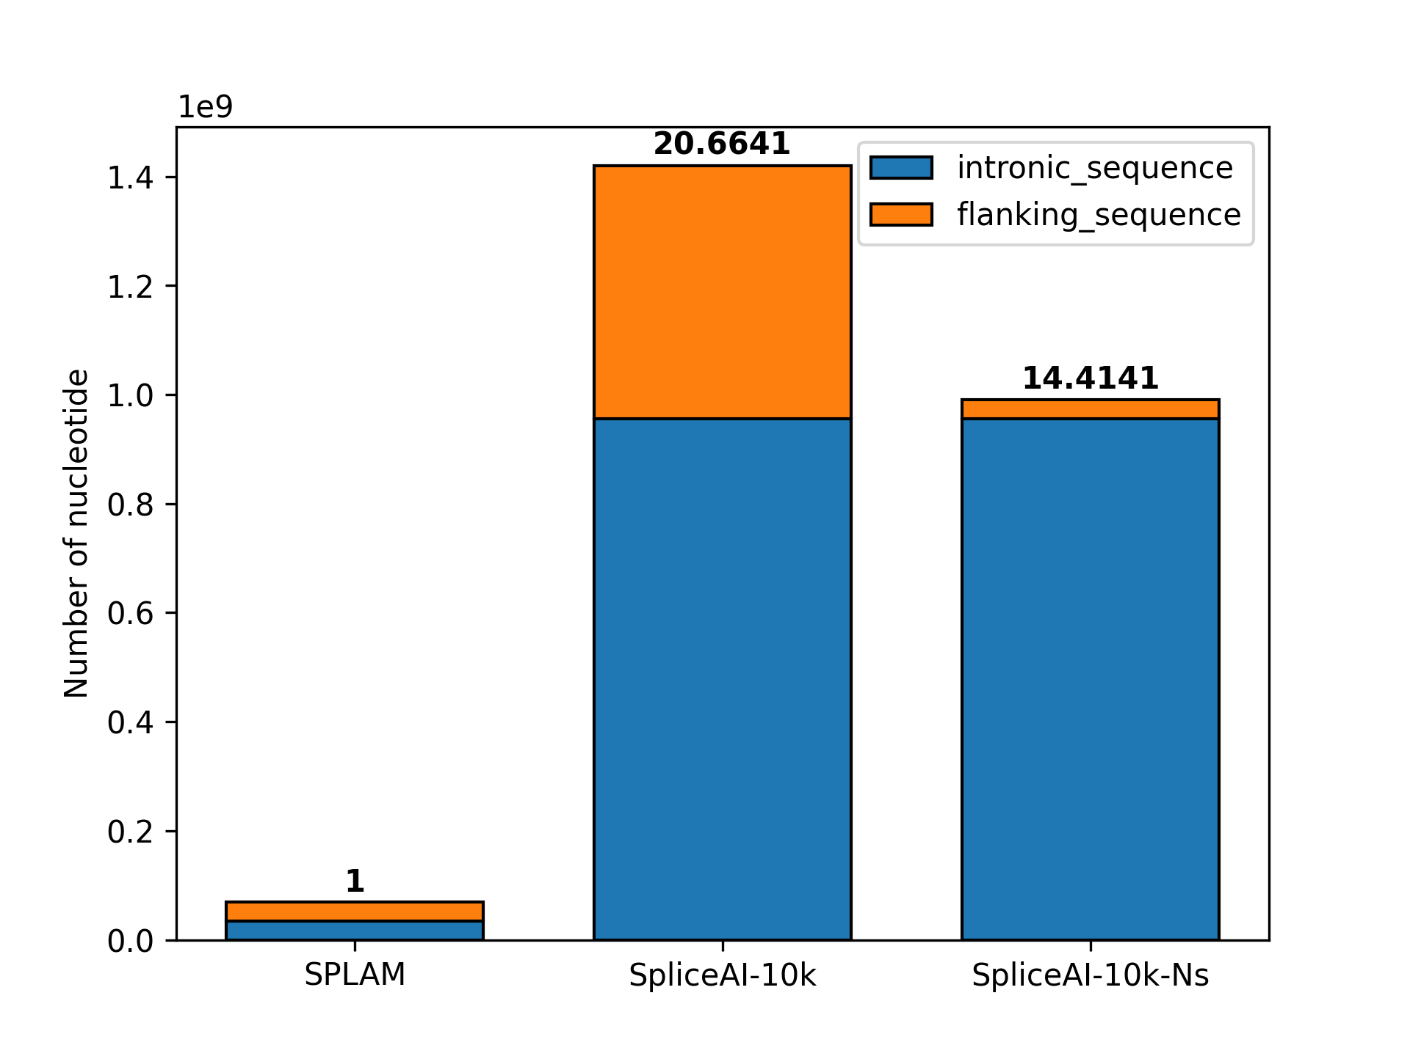
a
b
Donor
Acceptor
Input sequence len: 800bp (Donor: 400bp + Acceptor: 400bp)
0
200
600
799
A
T
…
G
…
…
…
T
….
A
A
T
A
T
SPLAM
C
T
T
N
G
G
200
200
200
200
1
0
…
0
…
…
…
0
0
0
0
….
1
0
1
0
1
0
0
0
Input sequence
0
0
…
0
…
0
…
…
1
0
0
0
….
0
0
0
0
0
0
0
0
0
…
1
…
0
…
…
0
0
0
0
….
0
1
0
0
0
0
1
output
…
…
…
…
0
1
0
….
0
1
1
1
0
0
0
0
1
0
1
0
0
0
…
0
…
…
…
0
….
0
0
0
0
0
SpliceAI-10k
0
0
0
0
0
0
0
0
…
0
…
0
…
…
0
0
1
0
….
0
0
0
0
0
0
0
5000
200
N: intron length
200
5000
0
0
…
0
0
…
0
…
…
0
0
0
….
0
0
1
0
0
0
0
Input sequence
c
output
Positive_MANE
Positive_ALT
SpliceAI-10k-Ns
5000
200
N: intron length
200
5000
Input sequence
NNNNN … NNNN
NNNNN … NNNN
output

